Slide 1


Joint Advisory Service Introduction
January 2026

Slide 2

ABOUT US
Joint Expertise,
Integrated Solutions.
우리는 한 길을 봅니다.
세상은 매일 변합니다. 특히 AI가 산업의 근간을 흔드는 요즘과 같은 시기에는 어제의 정답이 오늘의 오답이 되기도 합니다. 모두가 변화의 속도를 이야기할 때, 우리는 변화의 결을 읽고 방향을 제시합니다.
남들이 어렵다며 고개를 젓는 일, 실타래처럼 엉켜 어디서부터 손을 대야 할지 모르는 일들에 바로 우리가 있습니다. 젊은 전문가들이 하나로 머리를 맞대어, 문제들을 차분히 풀어 나갑니다.
어려운 일일수록 정직하게 마주하겠습니다. 막힌 곳을 뚫고, 끊어진 곳을 잇는 단단한 다리가 되겠습니다.
Note : 법무법인 아믹과 주식회사 페트라브릿지파트너스는 각자의 전문성을 바탕으로 협업하여, 고객에게 종합적인 자문 솔루션을 제공합니다. 양사는 각기 독립된 법인으로 합작 또는 조직적 결합 관계에 있지 않으며, 모든 자문 업무는 각 사의 전문영역 내에서 개별적이고 독립적으로 수행 · 제공됩니다.

Slide 3

M&A ADVISORY
우리는 고객의 Needs를 정확히 이해하고 상황에 맞는 거래 전략과 구조를 설계하여, 다양한 조건과 제약 속에서도 고객의 이익을 극대화하는 결과를 만들어냅니다.
2025년 주요 M&A 자문 Track Record (2025년 5월 ~ 12월)
국내 미디어 · 콘텐츠 업체 P社의
KOSDAQ 상장사 H社 인수 자문
국내 상장사의 비공개 · 경쟁입찰 Bidding 성공
인수자금 조달 위한 FI 공동 투자자 유치
국내 사모펀드 운용사 A社의
블라인드 펀드 LP 투자자 유치 자문
대상펀드 주목적에 부합하는 SI LP 투자자 유치
다양한 국내 파트너 자문사 네트워크 활용
미국 NASDAQ 상장사 K社의
국내 CG · VFX 제작사 인수 자문
미국 상장사 대상 Cross Border 자문 제공
NASDAQ 상장 주식의 지분 Swap 구조 설계
국내 제조 AI 솔루션 업체 W社의
경영권 매각 자문
다수의 FI 지분 포함 경영권 매각 자문 수행
SI 투자자 유치 및 구주인수 · 합병 구조 설계
2025년 5월부터 단 7개월 내 총 4건 · 1,810억원⁽¹⁾의 M&A 거래에 대한 성공적인 매각 · 인수 · 투자유치 자문 수행
Note : 주식매매계약서, 합병계약서 등 본계약 체결 완료 건에 한하며, 현재 진행 중인 거래는 제외.

Slide 4
LEGAL & TAX ADVISORY
우리는 가장 복잡한 법률 · 세무 이슈도 예리하게 판단하는 전문성을 바탕으로, 고객이 가장 신뢰할 수 있는 최적의 해법을 제시합니다.
2025년 주요 법률 · 세무 자문 Track Record
KONEX 상장 바이오 제조사 U社의
경영권 분쟁 해소 자문
적대적 대형 SI의 투자금 조기상환 리스크 해소
법적 대응 · 협상 병행 통한 성공적 합의 도출
국내 과세당국의
글로벌 네트워크 마케팅 업체 A社 BO 소송 대리
BO 쟁점 국제조세 소송의 국내 과세당국 대리
국내 과세관청이 승소한 전례가 없는 쟁점에 대해, 1심 패소 사건을 항소심 승소 · 성공적 역전
국내 자동차 부품 제조사 J社의
경영권 매각 법률 자문
주식양수도 · 영업양수도 결합된 거래구조 자문
다자간 이해관계 조정 및 성공적 협상 주도
글로벌 가상자산 플랫폼 T社의
기업 지배구조 개편 자문
가상자산 규제 환경에 부합하는 지배구조 설계
거주자 세무이슈, 외국환 이슈 등 종합 솔루션 제시
다양한 이해관계, 규제환경 및 산업분야에 대해 다수의 성공적 자문 · 소송 대리 사례를 통해 검증된 고도의 전문역량 보유

Slide 5
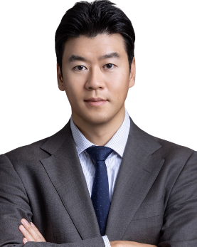
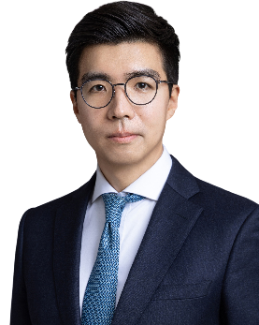
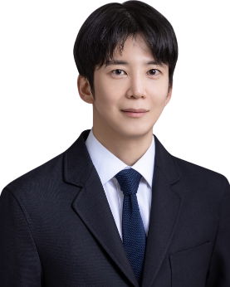
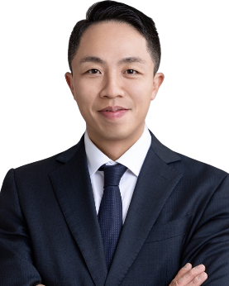
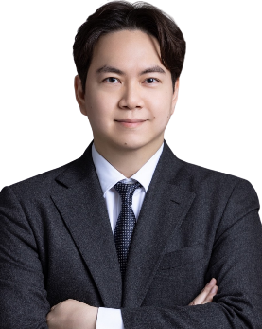

OUR TEAM
우리는 국내 대표 법무법인, 회계법인, 법원 등에서 다년간 실무 경험을 쌓아온 젊은 전문가들이 One Team으로 긴밀히 협업하며 오로지 고객을 위한 최적의 솔루션을 제시합니다.
임 영 훈
법무법인 아믹
대표변호사
김·장 출신 기업분쟁 · 세무 전문가
김·장 법률사무소 변호사
삼성전자 법무실 변호사
사법연수원 제46기 · 공인회계사
박 병 준
법무법인 아믹
대표변호사
김·장 출시 소송 · 분쟁 전문가
김·장 법률사무소 변호사
사법연수원 제44기
미국 캘리포니아/텍사스주 변호사
서 지 원
법무법인 아믹
대표변호사
김·장 출신 M&A 전문가
김·장 법률사무소 변호사
국방부/해군 법무관
사법연수원 제46기
김 양 태
페트라브릿지파트너스
대표이사 · 공인회계사
KPMG 파트너 출신 M&A 전문가
KPMG Deal Advisory 파트너
KPMG China 베이징 사무소
중국 베이징 UIBE 대학교 MBA
조 우 상
페트라브릿지파트너스
이사 · 컨설턴트
M&A 전략 · 구조 설계 전문가
KPMG Deal Advisory 부문
KPMG Consulting 부문
프랑스 파리정치대학 경제학 석사

Slide 6

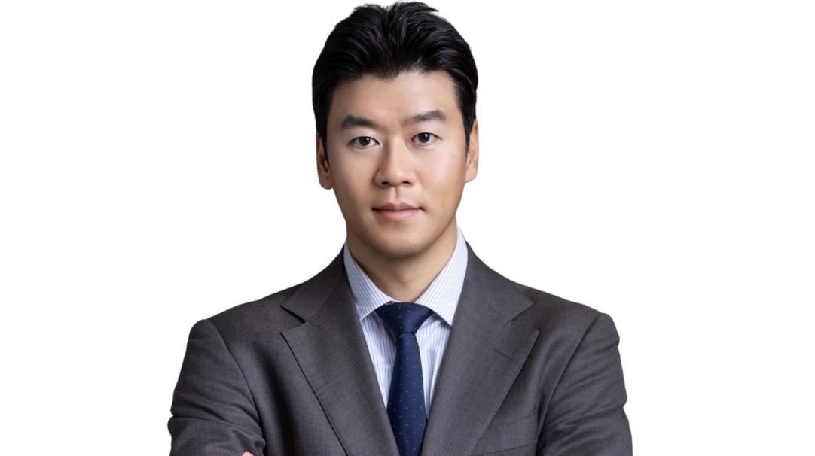
OUR TEAM
임 영 훈
법무법인 아믹
대표변호사
경력
2026 ~ 현재 법무법인 아믹 대표변호사
2023 ~ 2025 법무법인 에스엘파트너스 대표변호사
2021 ~ 2023 삼성전자 주식회사 법무팀 변호사
2017 ~ 2021 김·장 법률사무소 변호사
2011 ~ 2012 딜로이트 안진회계법인 공인회계사
학력
2017 대법원 사법연수원 제46기 수료
2015 연세대학교 경제학과 학사 졸업
자격
변호사, 대한민국 (2017)
공인회계사, 대한민국 (2010)

Slide 7
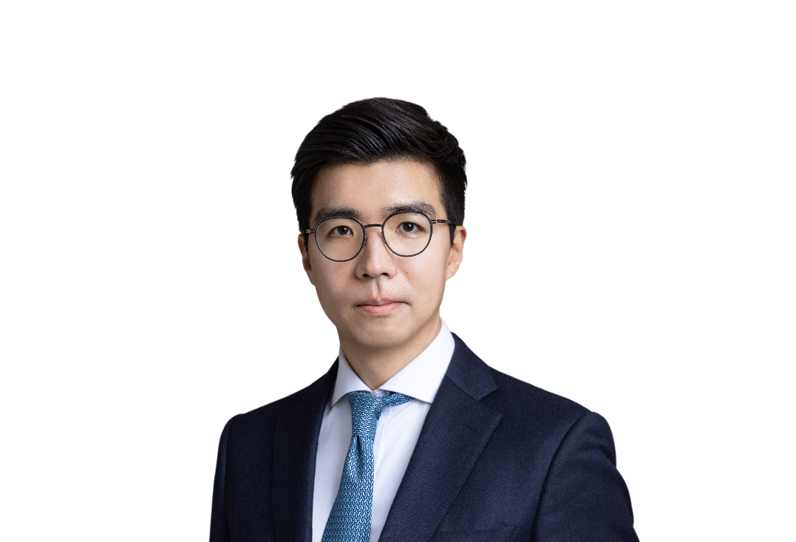
OUR TEAM
박 병 준
법무법인 아믹
대표변호사
경력
2026 ~ 현재 법무법인 아믹 대표변호사
2024 ~ 2025 미국 고리컴퍼니 고문변호사
2017 ~ 2024 김·장 법률사무소 변호사
2015 ~ 2017 서울고등법원 재판연구원
2012 ~ 2013 서울북부지방법원 법원사무관
학력
2024 UC Berkeley School of Law, LL.M.
2021 서울대학교 대학원 법학과 석사 수료
2015 대법원 사법연수원 제44기 수료
2013 성균관대학교 물리학과 학사 졸업
자격
변호사, 미국 (캘리포니아주, 2024 / 텍사스주, 2025)
변호사, 대한민국 (2015)
법원행정고등고시 (2011)

Slide 8
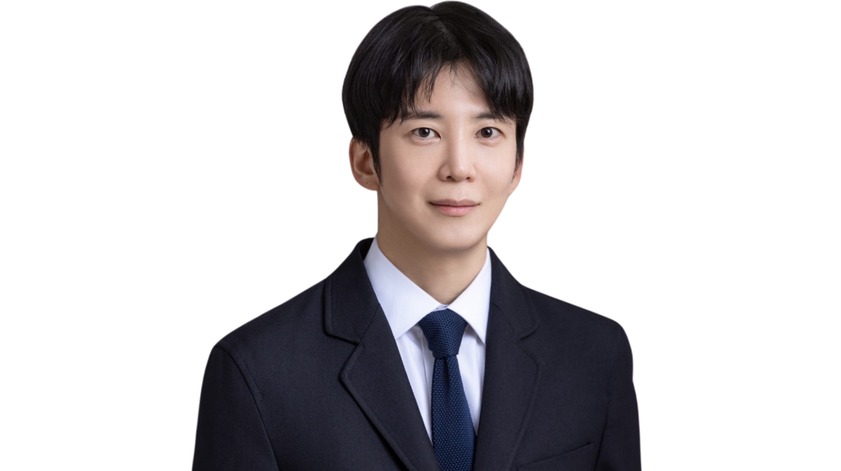
OUR TEAM
서 지 원
법무법인 아믹
대표변호사
경력
2026 ~ 현재 법무법인 아믹 대표변호사
2024 ~ 2025 법무법인 에스엘파트너스 파트너변호사
2020 ~ 2024 김·장 법률사무소 변호사
2019 ~ 2020 국방부 법무관
2018 ~ 2019 해군본부 법무관
2017 ~ 2018 해병대 제1사단 법무관
학력
2017 대법원 사법연수원 제46기 수료
2015 서울대학교 교육학과 학사 졸업
자격
변호사, 대한민국 (2017)

Slide 9
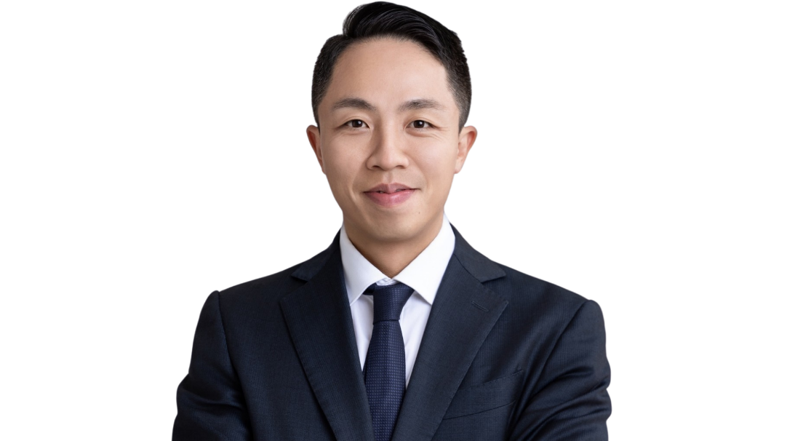
OUR TEAM
김 양 태
주식회사 페트라브릿지파트너스
대표이사 · 공인회계사
경력
2026 ~ 현재 주식회사 페트라브릿지파트너스 대표이사
2017 ~ 2025 KPMG 삼정회계법인 Deal Advisory 부문 파트너
2016 ~ 2017 KPMG China 베이징 사무소 국제조세 부문
2015 ~ 2016 KPMG 삼정회계법인 Deal Advisory 부문
2013 ~ 2015 KCBC Beijing 세무자문
2010 ~ 2013 딜로이트 안진회계법인 회계감사 부문
학력
2015 중국 베이징 UIBE 경영석사(MBA) 졸업
2013 서울시립대학교 세무학과 학사 졸업
자격
공인회계사, 대한민국 (2010)

Slide 10
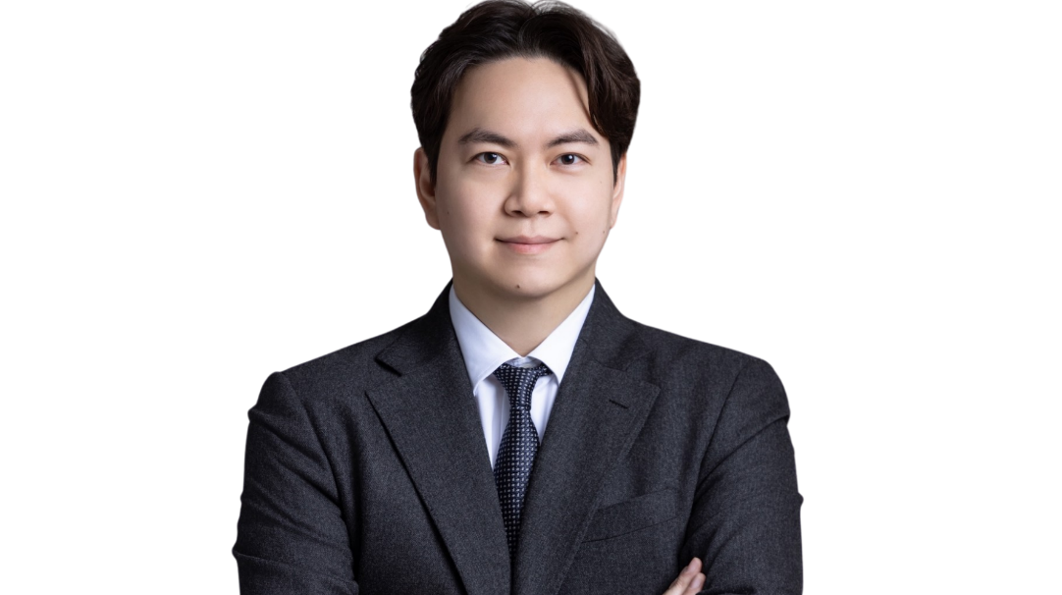
OUR TEAM
조 우 상
주식회사 페트라브릿지파트너스
이사 · 컨설턴트
경력
2026 ~ 현재 주식회사 페트라브릿지파트너스 이사
2017 ~ 2025 KPMG 삼정회계법인 Deal Advisory 부문
학력
2015 프랑스 파리정치대학 공공정책경제학 석사 졸업
2013 미국 브랜다이즈대학교 경제학 · 수학 학사 졸업

Slide 11
CONTACT US
법무법인 아믹
임 영 훈 대표변호사 yhlim@amic.kr
박 병 준 대표변호사 bj.park@amic.kr
서 지 원 대표변호사 jwsuh@amic.kr
주식회사 페트라브릿지파트너스
김 양 태 대표이사 ytkim@amic.kr
조 우 상 이사 wsjo@amic.kr
서울특별시 강남구 테헤란로 521
파르나스타워 29층
Tel. 02 6953 9930
Fax. 02 6442 9930

